Slide 1
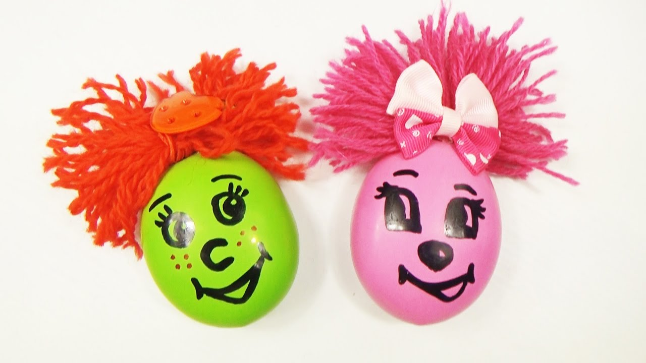
МАДОУ МО г.Краснодар «Центр-детский сад №171 «Алые паруса»
Мастер-класс на тему:
"Стрессовые ситуации и меры борьбы с ними".
Воспитатель
Пятунина Л.С.

Slide 2


Что такое стресс и как его преодолеть с помощью антистрессовой игрушки

Slide 3


Стресс
Детский стресс

Slide 4
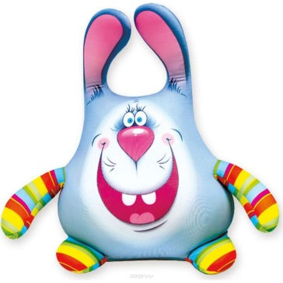
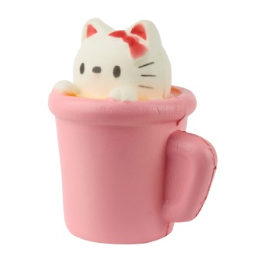
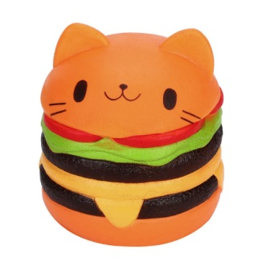
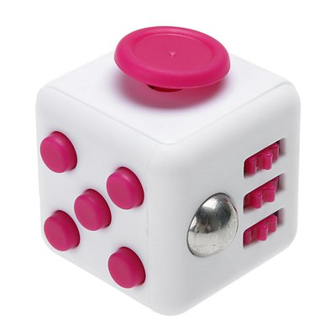
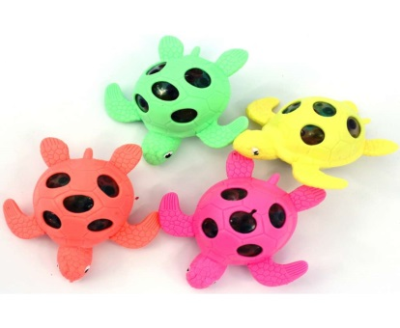
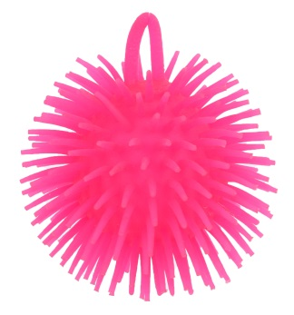
Антистресс – это полная противоположность стрессу, средство, которое помогает нам справляться с трудностями .

Slide 5

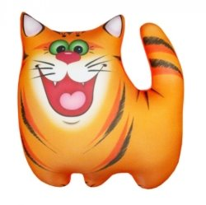
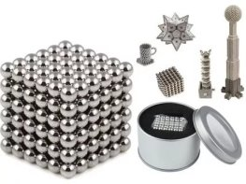
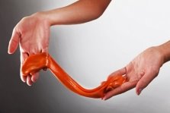
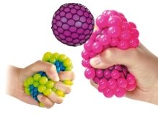
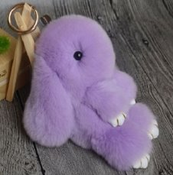
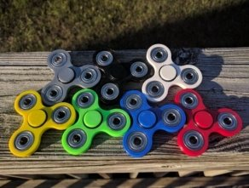

Топ самых популярных антистрессовых игрушек
Мягкие, забавные игрушки-антистресс
Антистрессовые подушки.
Настольные конструкции
Ручная ароматизированная «жвачка»
Мячик-антистресс «FUNNY BUBBLES»
Антистрессовые брелки-зайки
Игрушка спиннер
Раскраска антистресс

Slide 6
Антистрессовые подушки
Мягкие, забавные игрушки-антистресс

Slide 7
Антистрессовые брелоки-зайки

Slide 8
Мячик-антистресс «FUNNY BUBBLES»

Slide 9
Ручная ароматизированная «жвачка»

Slide 10
Настольные конструкции

Slide 11
Игрушка спиннер

Slide 12
Раскраска антистресс

Slide 13

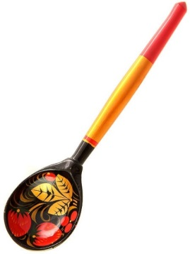
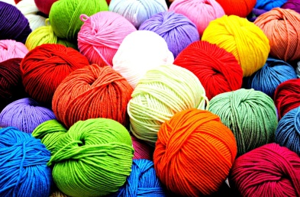
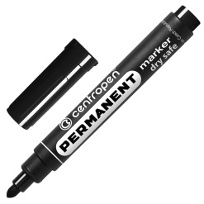
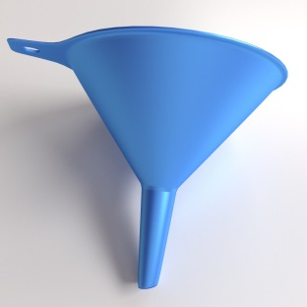
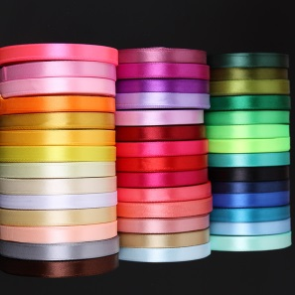
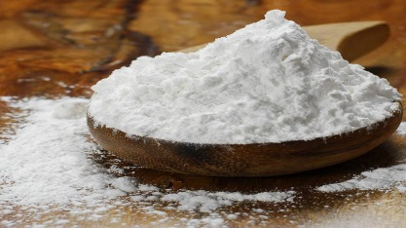
Мастер-класс по созданию антистрессовой игрушки своими руками
Игрушка- антистресс из шарика c крахмалом
Нам понадобится: воздушный шарик (лучше без какой-либо картинки), крахмал, чайная ложка, воронка, перманентный несмываемый маркер, разные ленточки, разноцветная шерсть (для украшения).

Slide 14
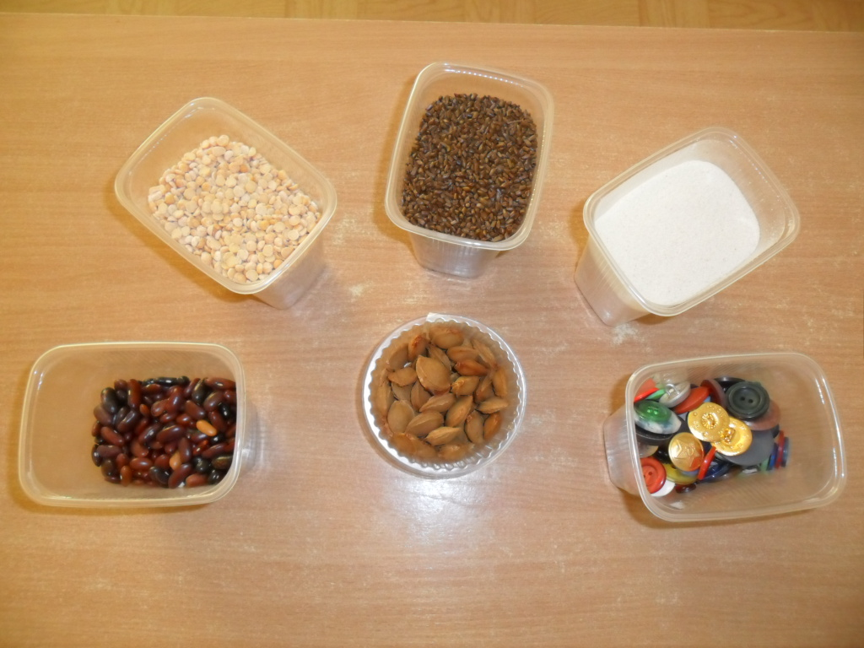
Наполнители

Slide 15
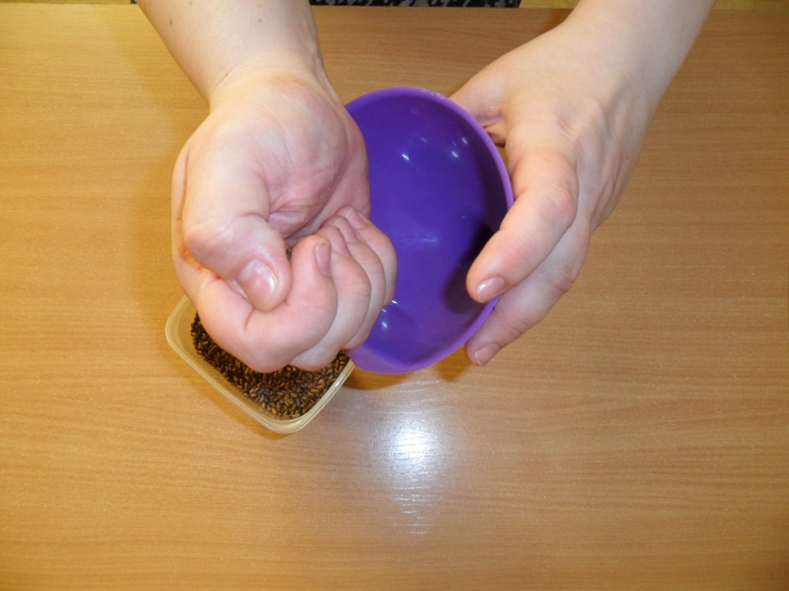
Берём воздушный шарик и вставляем внутрь воронку засыпаем наполнителями.

Slide 16
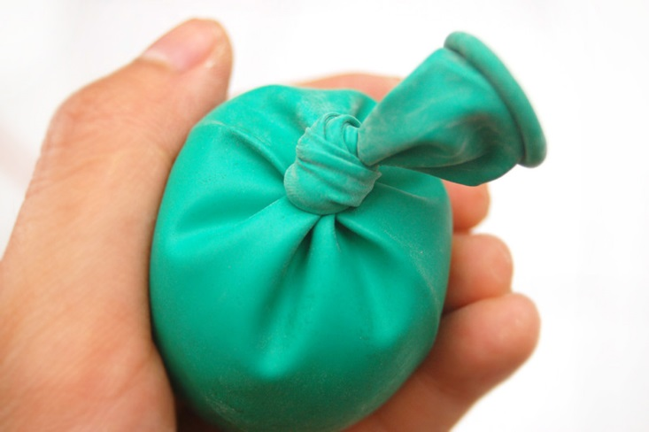
Наполненный шарик снимаем с воронки и завязываем хвостик на крепкий узел. По желанию резинку можно отрезать ножницами.

Slide 17
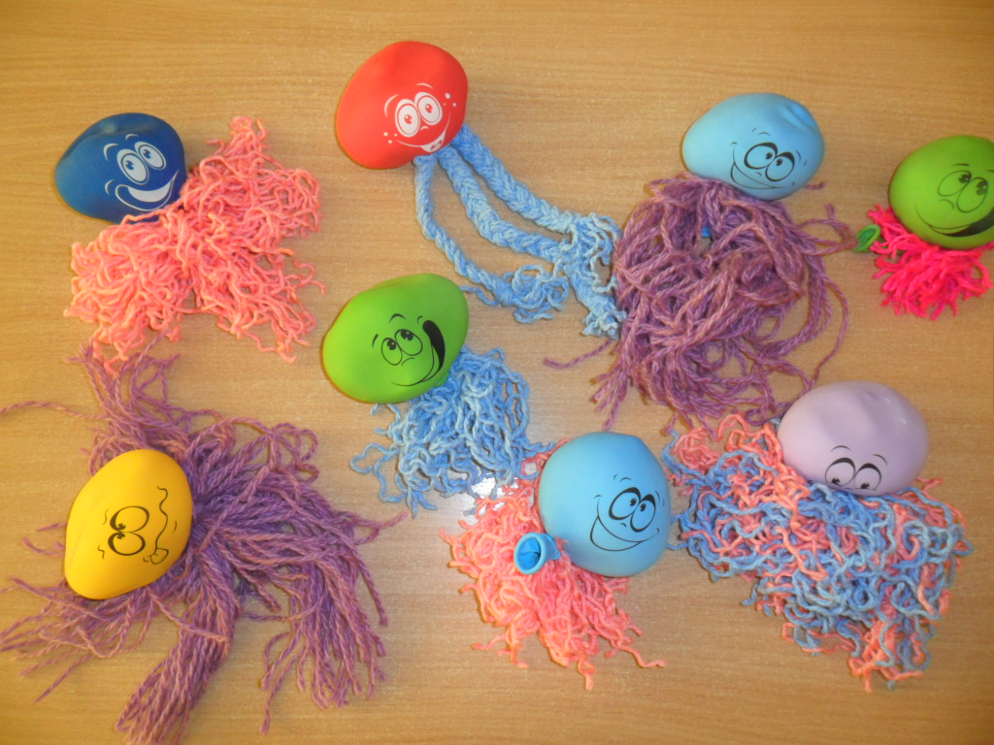
Декор.

Slide 18
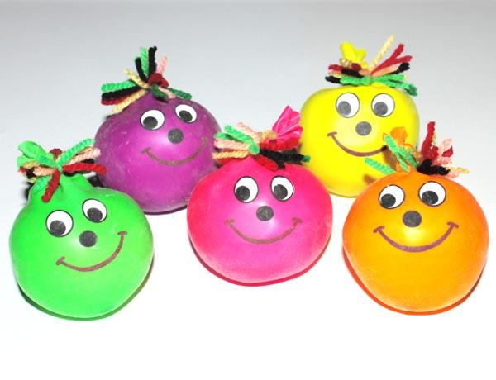
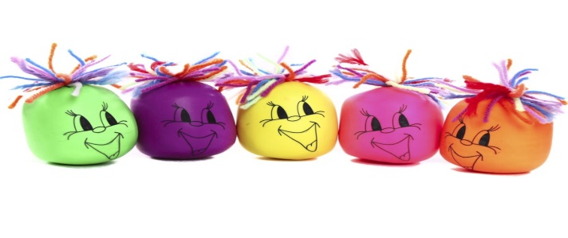
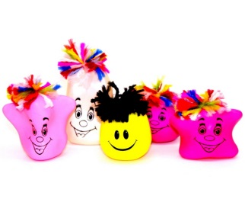

Slide 19
Многофункциональность пособия по областям развития ребенка
- Область: физическое развитие (здоровье, использование на утренней зарядке);
-Область художественно – эстетическая (декор пособия – меняется через какое – то время по желанию ребенка);
-Область речевая (придумываем имя, составляем фантастические рассказы о Капитошке, сочиняем четверостишия, обогащаем и активизируем словарь);
-Область социально – коммуникативная (изготовление игрушки в подарок другу, близким людям; объединение и взаимопомощь при изготовлении);
-Область познавательная (ознакомление с качествами и названиями наполнителей)

Slide 20
СПАСИБО ЗА ВНИМАНИЕ
ТВОРЧЕСКИХ ВАМ УСПЕХОВ!

